Slide 1
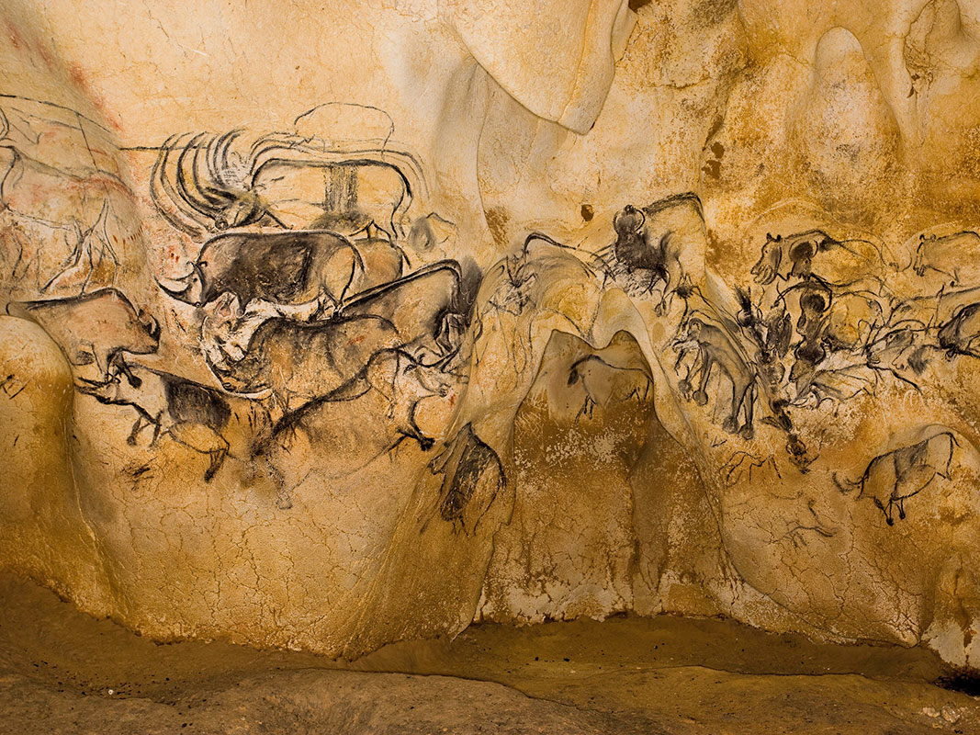
6ème Histoire
Thème 1
La longue histoire de l’Humanité et des migrations
Gravures Grotte Chauvet

Slide 2
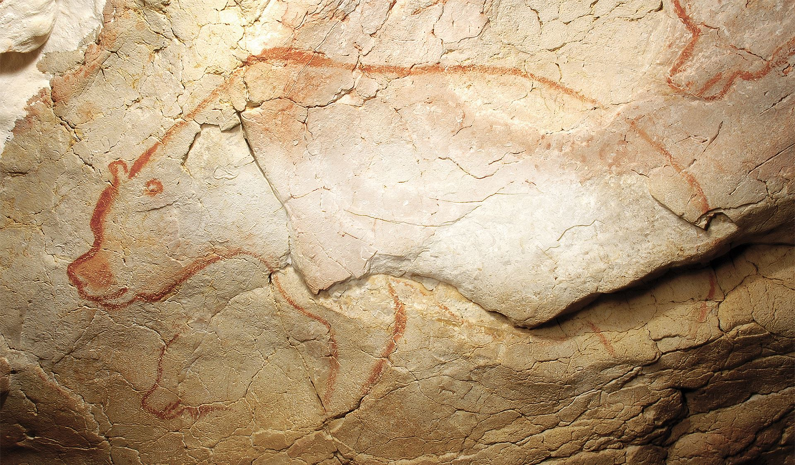
Mise en œuvre didactique
Gravures Grotte Chauvet

Slide 3
Progression
La réintroduction de la Préhistoire dans les nouveaux programmes
Une thématique déclinée en trois questions
Un thème en réponse aux renouvellements disciplinaires ?
Propositions de problématiques
Fiche séquence

Slide 4
La préhistoire était un thème traité dans les programmes d'avant 2008. Relégué au primaire entre 2008 et 2016, il est aujourd'hui étudié en classe de CM1 et de sixième pour le Cycle 3
Les nouveaux programmes
Classe de CM1
Repères annuels de programmation | Démarches et contenus d’enseignement
Thème 1 Et avant la France ? Quelles traces d’une occupation ancienne du territoire français ? | À partir de l’exploration des espaces familiers des élèves déjà réalisée au cycle 2, on identifie des traces spécifiques de la préhistoire et de l’histoire dans leur environnement proche, pour situer ces traces dans le temps et construire des repères historiques qui leur sont liés. On confronte rapidement ces traces proches à des traces préhistoriques et historiques différentes relevées dans un autre lieu en France, pour montrer l’ancienneté du peuplement et la pluralité des héritages.
Classe de sixième
Repères annuels de programmation | Démarches et contenus d’enseignement
Thème 1 La longue histoire de l’humanité et des migrations Les débuts de l’humanité. La « révolution » néolithique. Premiers États, premières écritures. | L’étude de la préhistoire permet d’établir, en dialogue avec d’autres champs disciplinaires, des faits scientifiques, avant la découverte des mythes polythéistes et des récits sur les origines du monde et de l’humanité proposés par les religions monothéistes. L’histoire des premières grandes migrations de l’humanité peut être conduite rapidement à partir de l’observation de cartes et de la mention de quelques sites de fouilles et amène une première réflexion sur l’histoire du peuplement à l’échelle mondiale. L’étude du néolithique interroge l’intervention des femmes et des hommes sur leur environnement. La sédentarisation des communautés humaines comme l’entrée des activités humaines dans l’agriculture et l’élevage se produisent à des moments différents selon les espaces géographiques observés. L’étude des premiers États et des premières écritures se place dans le cadre de l’Orient ancien et peut concerner l’Égypte ou la Mésopotamie.

Slide 5
Un thème décliné en trois questions
Thème 1 : La longue histoire de l’humanité et des migrations
Les débuts de l’humanité
La « Révolution » néolithique
Premiers Etats, premières écritures

Slide 6
Un thème en réponse aux renouvellements disciplinaires ?
Plusieurs éléments tendent à penser que oui :
La préhistoire est vue comme une continuité et non plus comme une succession d'évolutions physiologiques puis de ruptures technologiques.
Fin de L'histoire commence à Sumer (Kramer)
Désormais les sociétés complexes sans écrit ont une histoire écrite par les vestiges (mobilier archéologique = objet → activités → symbolique).
Mise en évidence de la continuité paléolithique-néolithique-protohistoire à travers la symbolique.
Réflexion paléoenvironnementale cherchant à montrer les étapes de la domination de l'Homme sur la Nature.
Nouveau paradigme historique : Holocène et Néolithique marque le début de la catastrophe écologique humaine à 10 000 BP.
Intrusion des sciences cognitives et anthropologiques dans les réflexions sur l'élaboration des sociétés complexes.
Débat sur la construction des sociétés inégalitaires au Paléolithique et Néolithique (clivage homme-femme, puis hiérarchisation/spécialisation).

Slide 7
Proposition de problématiques pour la mise en œuvre de la séquence
Déclinaison thématique | Problématiques scientifiques | Problématiques élèves
Pour l’ensemble de la thématique (générale) | Comment les premiers humains ont développé des cultures et des sociétés de plus en plus complexes dans ce premier âge sans écrits de l‘humanité ? | Qu’est ce qui définit l’humanité des premiers humains ?
Pour la question 1 Les débuts de l’Humanité | Quels éléments nous permettent d'inclure les premiers hominidés dans l'histoire de l‘humanité ? | Comment vivaient les premiers hommes ?
Pour la question 2 La Révolution Néolithique | Comment les hommes ont progressivement maitrisé leur environnement au cours du Néolithique ? | Comment les hommes ont-ils commencé à modifier leur environnement ?
Pour la question 3 Premiers Etats, premières écritures | Quelles sont les premières civilisations étatiques de l'histoire de l'Humanité et quel est leur rapport à l'écriture ? | Quelles sont les premières civilisations de l'histoire ?

Slide 8
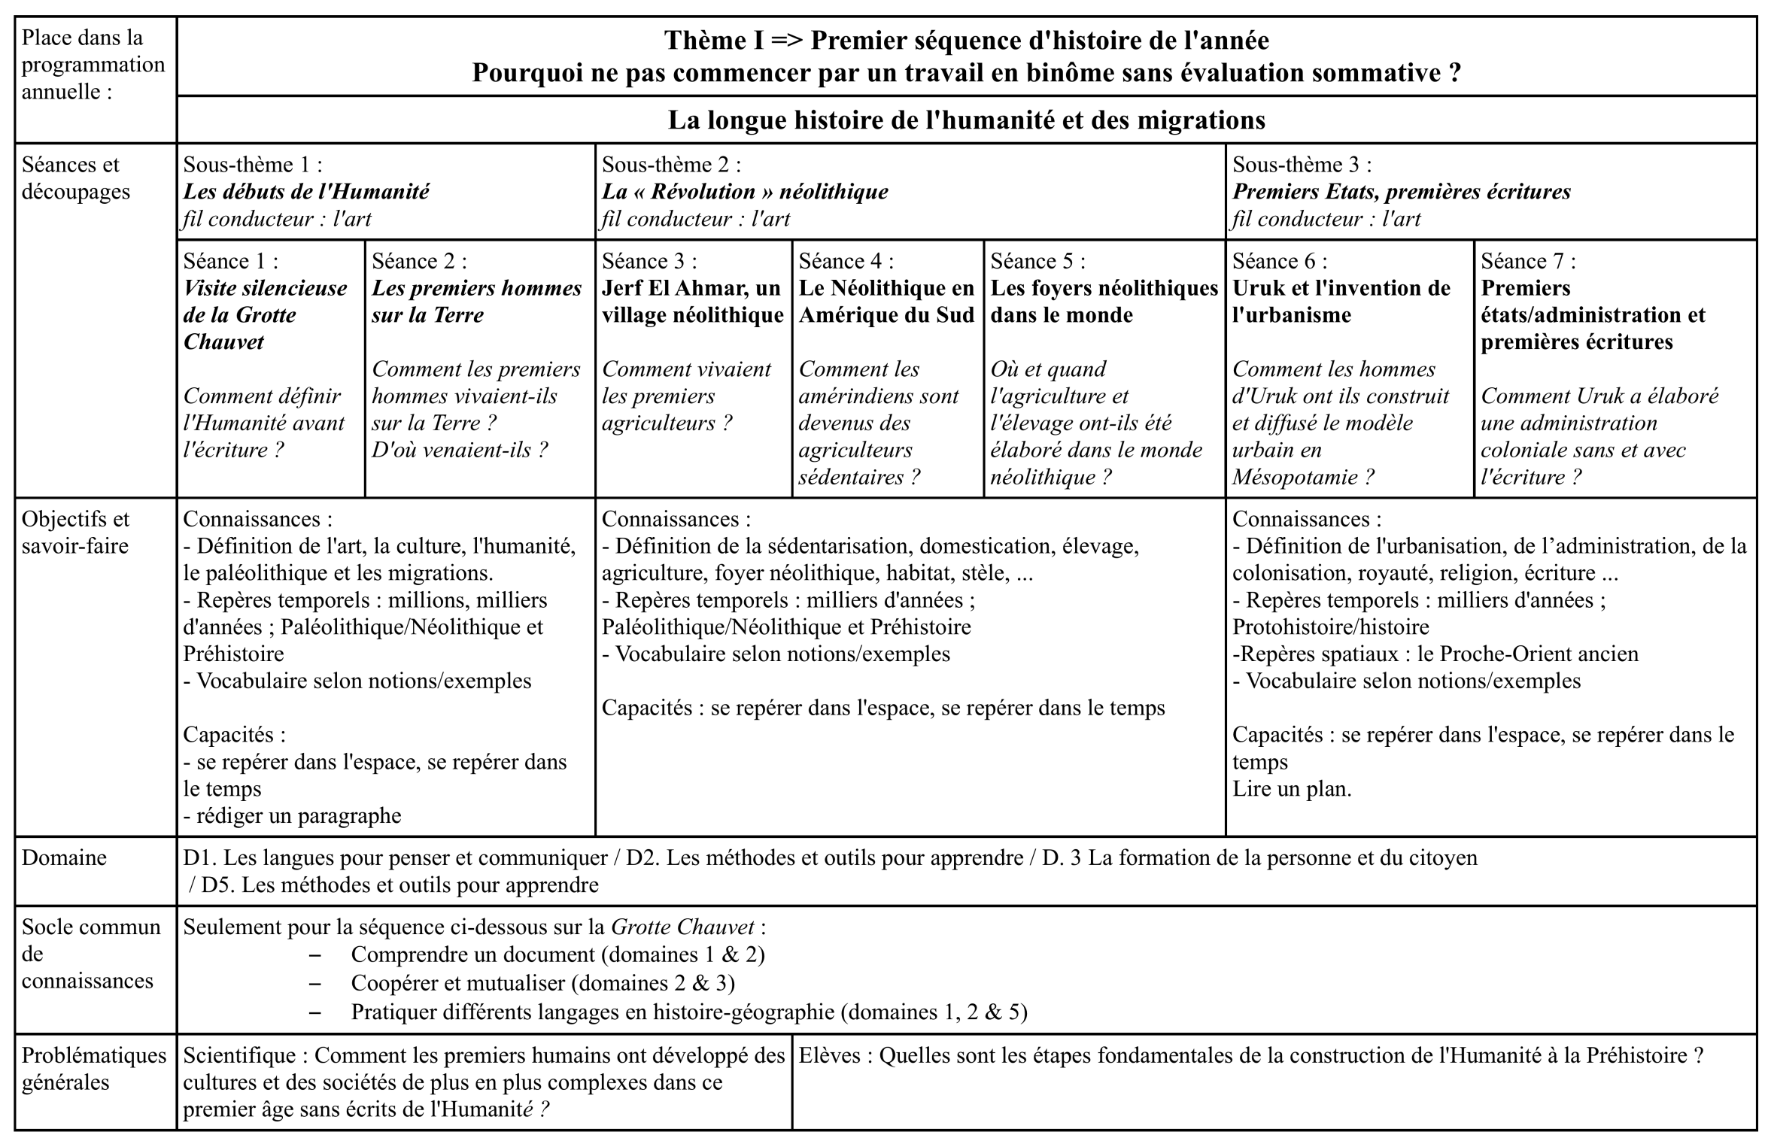
Fiche séquence

